Slide 1

贴身助手 随身秘书
发现教育科学研究所

Slide 2
【目录】
1
家园桥的定位
2
家园桥的架构
3
我们为园长和家长带来
4
您可能会问到
5
我们的愿景

Slide 3
【家园桥要做什么】
★ 让老师和家长与园长的思想保持高度的统一！帮幼儿园建立良性发展的“园所生态环境”。
★ 让每一位家长的手机都成为幼儿园的免费广告位！
★ 让每一个孩子都能成为被夸出来的好孩子！

Slide 4
【家园桥的构架】
园长
园长可以对所有家长、个别班级或个
别家长发送文章、图片、通知、投票
各班教师
可以对本班全部家长或个别
家长发文章、图片和通知
家长均可对园长
发出私信，或对园长、
老师发的文章、图片、
通知发出感悟，
其他家长看不到
s
可对园长发出私信，
或对园长发的文章、
图片、通知发出感悟，
老师可以相互交流、
学习
家长可以私信
班主任老师
全体家长
各班家长
全体教师

Slide 5
















【我们为园长带来什么】
教师管理
宝宝
评价
园长
园所
品牌
家长教育
园务通知

Slide 6


【我们为家长带来什么】
宝宝
评价
家长
成长历程

Slide 7

【如果您是园长】
打造园所品牌
家园桥通过家园互动的方式，让家长了解幼儿在幼儿园的一日生活，建立家园信任度，家长通过家园桥分享出去的照片，会署名幼儿园信息，无形中为幼儿园做了宣传，提升了园所影响力，使每一个家长的手机成为幼儿园的动态广告。

Slide 8
园长端

Slide 9
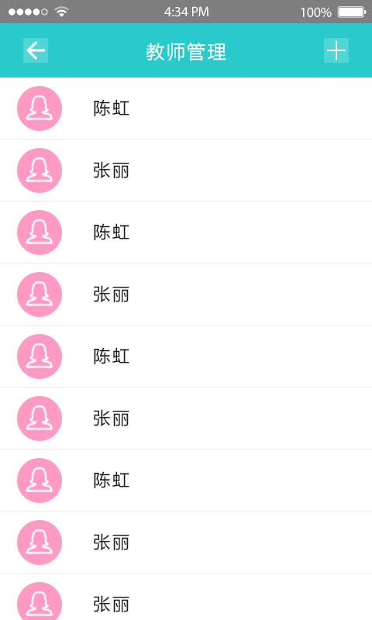
教师管理
随时随地掌握教师动态，轻松管理教师。指尖上的管理，让管理及时、有效、简单。

Slide 10
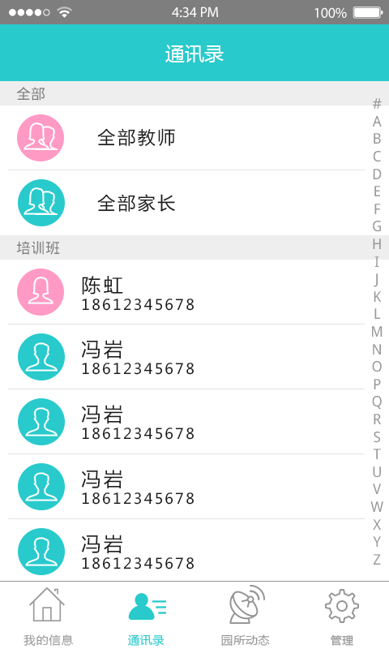
全园师生通讯录
群发、私聊沟通无极限。

Slide 11
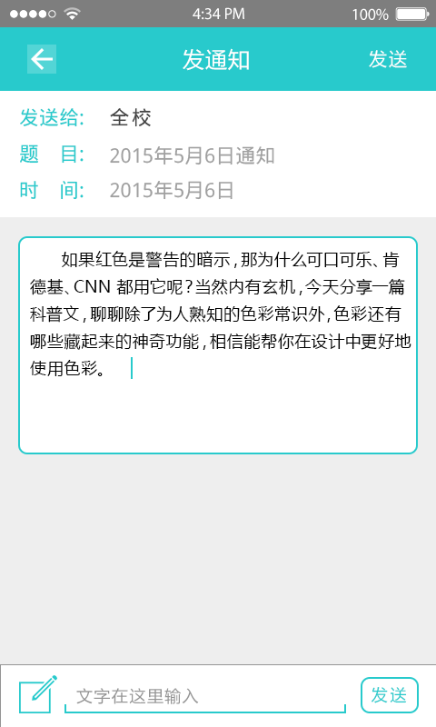
园务通知
发布园务信息，通知，让老师及时了解最新园所动态，不再错过园所重要通知。

Slide 12
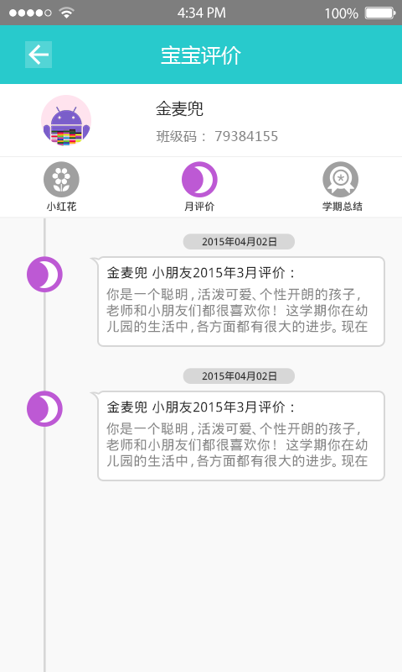
宝宝评价
宝宝月评价、学期总结，关心每一位宝宝，建立良好的家园共育。

Slide 13
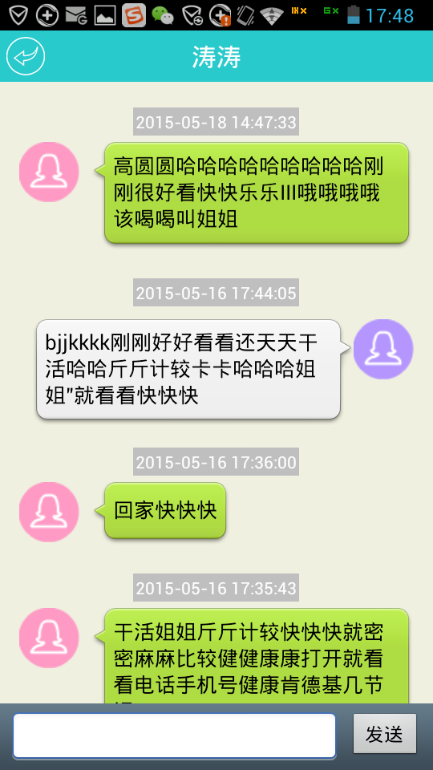
贴心助手
随时倾听家长的声音，及时解决家长的问题，提升园所在家长心中的信任度，形成良好的口碑。

Slide 14
家长端

Slide 15
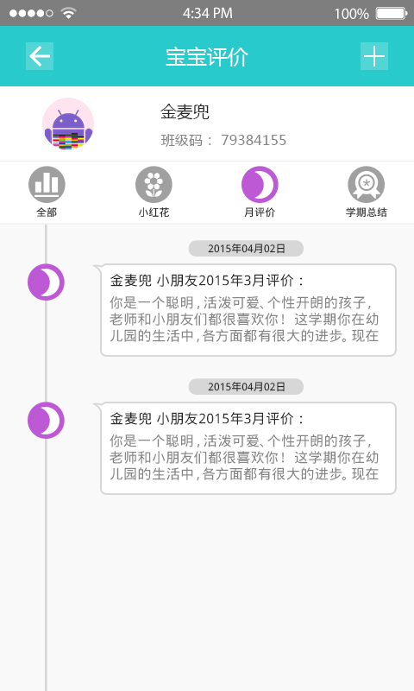
宝宝月评价
随时了解宝宝当月在幼儿园的表现，每月一评价，看到宝宝进步的点滴。教师通过宝宝月评价点评宝宝在幼儿园一月的表现，并将评价推送给家长，增强家园互动，家长可及时了解每月宝宝成长情况。

Slide 16
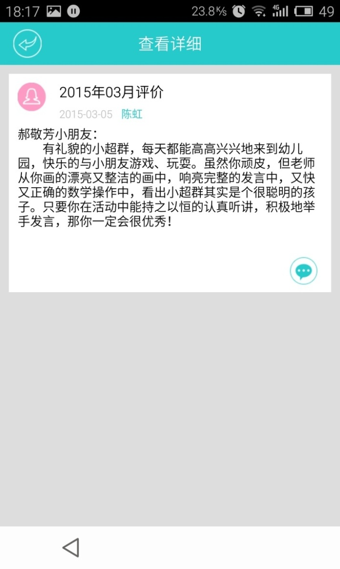
宝宝学期总结
宝宝一学期在幼儿园的表现，收获，通过宝宝学期总结及时查看，了解宝宝学期变化，加强家园互动，增加家长对幼儿园的信任度。

Slide 17
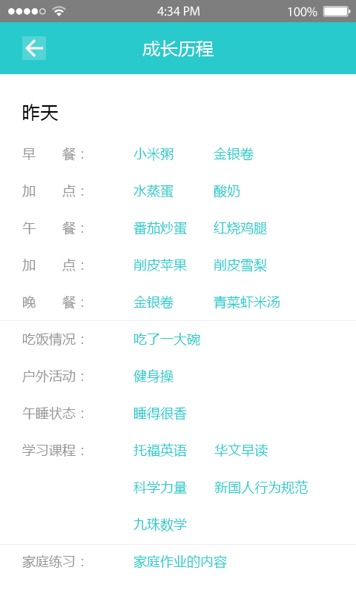
今天宝宝在幼儿园过得怎么样
家园桥，记录孩子成长的点点滴滴。随时随地关注宝宝在幼儿园一天的生活状态、学习情况，图文并茂，更加直观的关注宝宝的一日生活。消除宝宝不在身边的焦虑。查看宝宝在幼儿园的精彩瞬间，搭建家园信任平台。

Slide 18
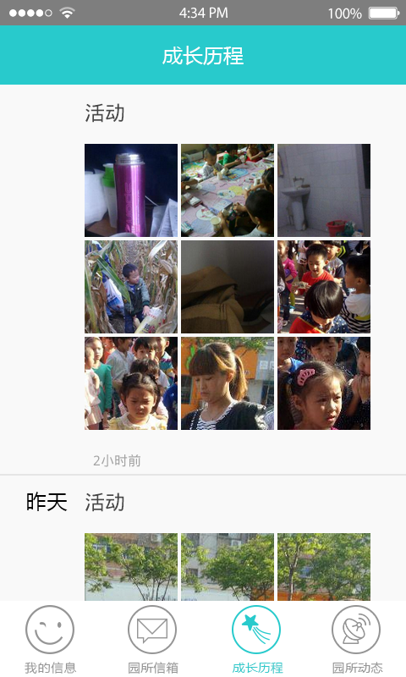
成长历程
宝宝每天的精彩瞬间、每月的成长记录、每学期的改变形成了时光轴，在这里，可以看到宝宝成长的脚步，是一本有爱的宝宝成长“日记”，记录点滴童年精彩。

Slide 19
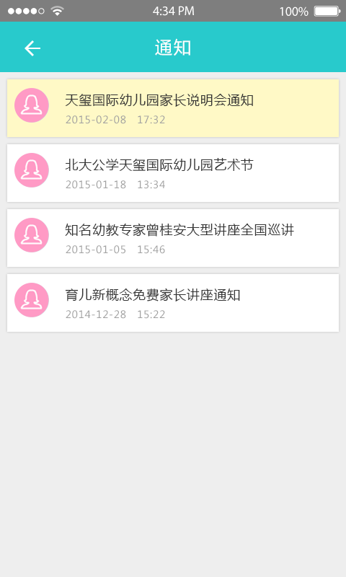
班级通知
随时查看班级通知，了解班级情况。不再错过重要的事情。

Slide 20
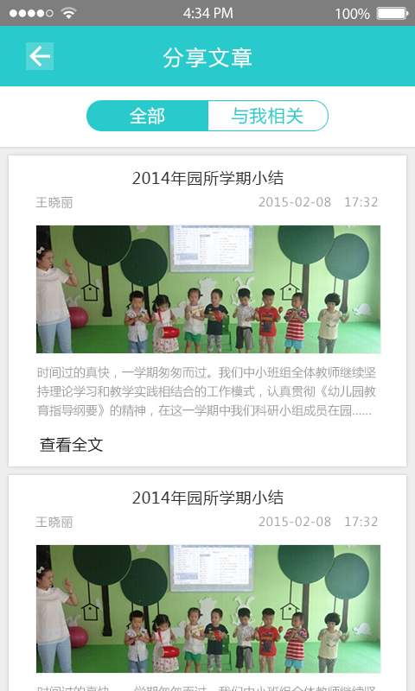
学习育儿的知识
随时学习教育宝宝的知识，解决在教育中的难题，助您培养优秀的宝宝。

Slide 21
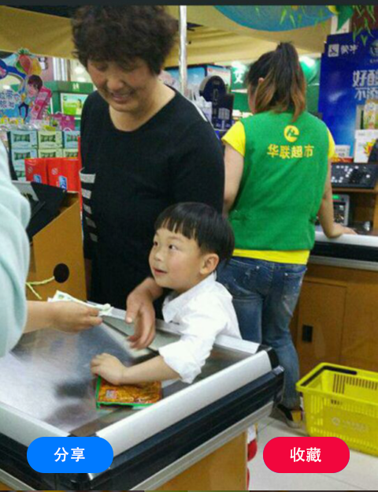
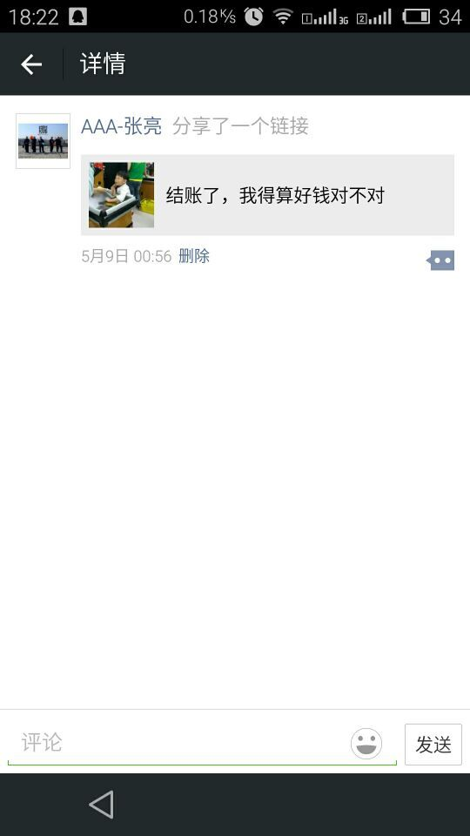
一键分享
想要晒宝宝当天在幼儿园精彩的瞬间，可以一键分享至微信朋友圈，一键分享，让分享无障碍！

Slide 22

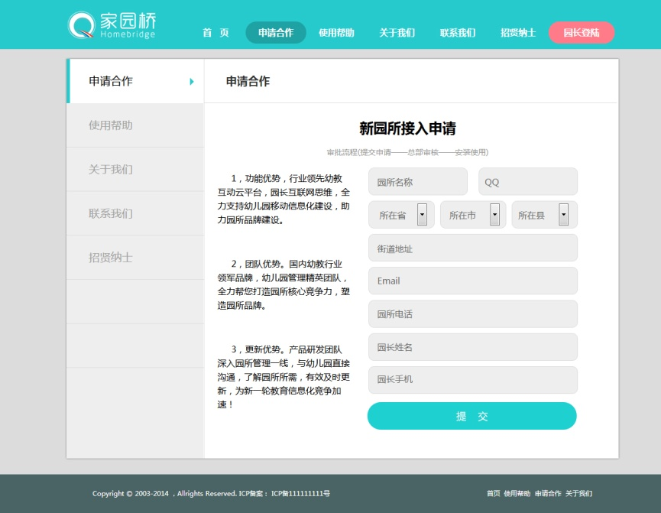
【您可能会问到】
如何注册？
园长用户登录家园桥官网http://homebridge.tfchina.com，点击【马上加入】进入幼儿园注册页面，填写幼儿园信息后，提交注册信息。

Slide 23
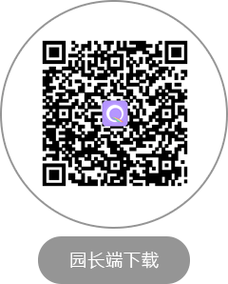
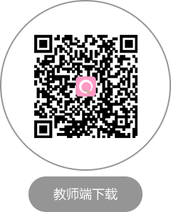
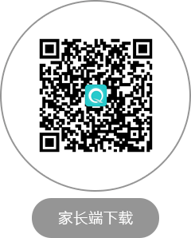
【您可能会问到】
家园桥怎么下载安装？
登录家园桥官网 http://homebridge.tfchina.com进入家园桥页面，用手机扫描相应的二维码，下载客户端，下载完成后，执行安装操作即可。或者您直接扫描右方二维码，下载和安装客户端。

Slide 24
【您可能会问到】
家园桥如何登陆？
园长使用注册时的园长手机号码和默认密码登陆。默认密码为123456。老师用户使用园长提供的用户ID和初始密码登陆，默认的初始密码是123456。家长用户使用老师提供的班级码直接注册登录。

Slide 25
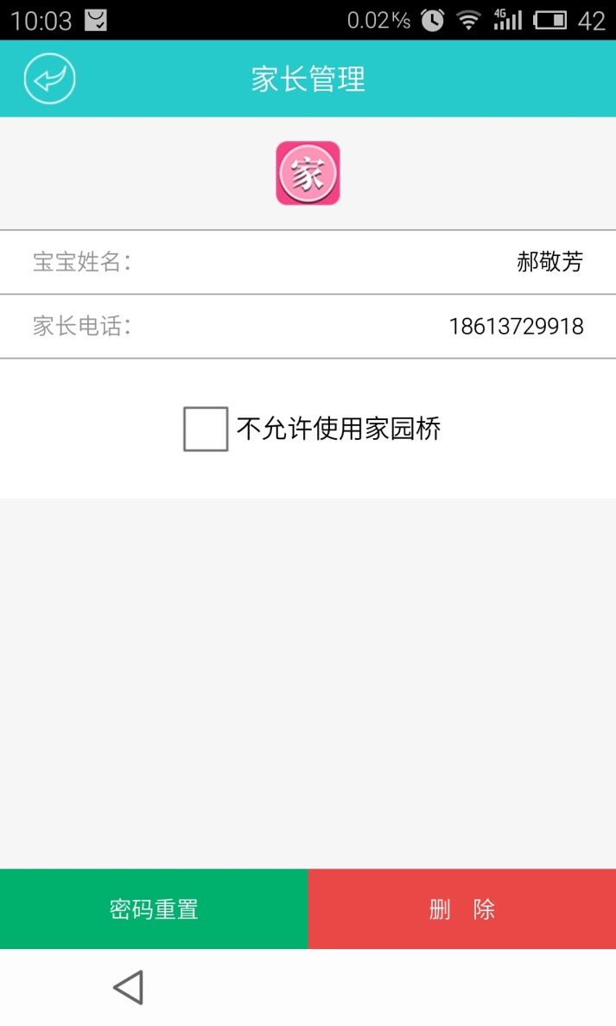
【您可能会问到】
忘记登录密码了怎么办？
老师或家长忘记登录密码了，去找园长吧。园长可以帮助家长和老师初始化密码，初始密码是123456。

Slide 26
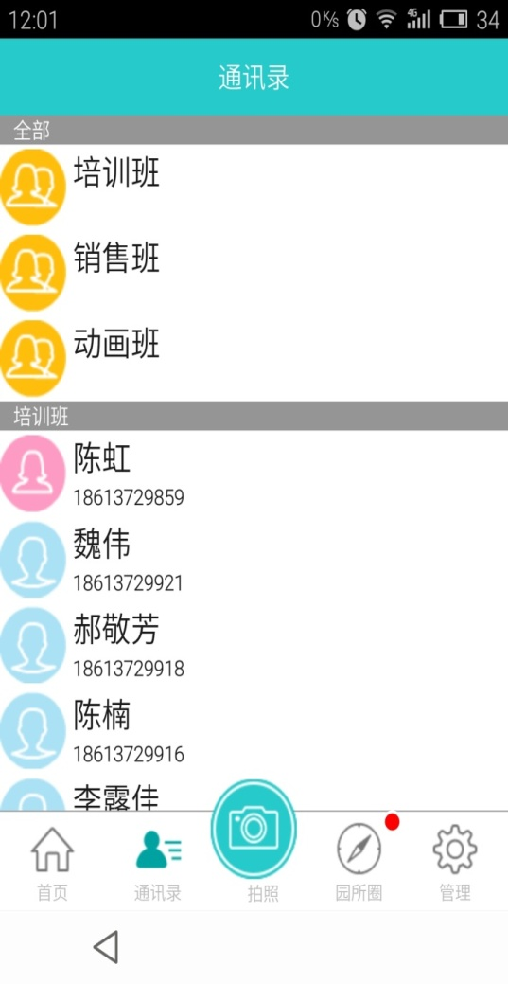
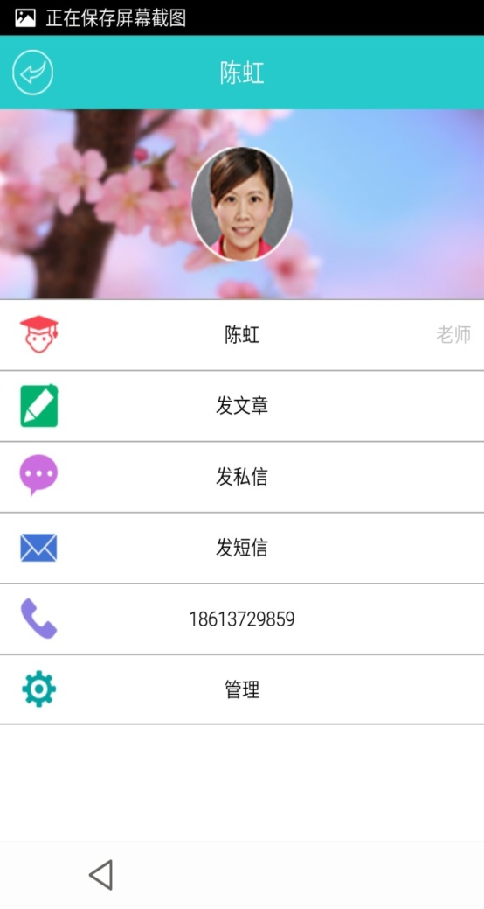
【您可能会问到】
如何和其他人聊天？
在家园桥【通讯录】页面，点击园长、某个老师或某个家长，即可对他进行一对一聊天。

Slide 27

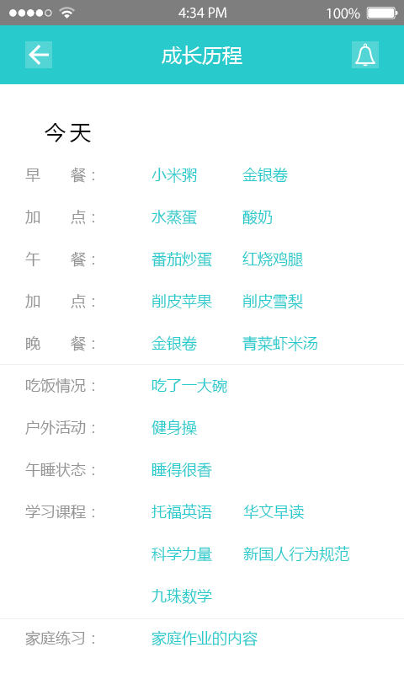
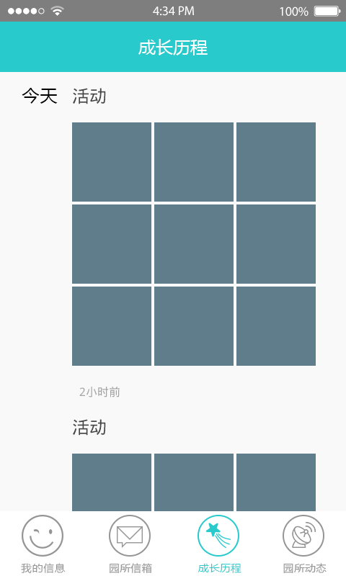
【您可能会问到】
家长如何通过家园桥查看幼儿在校状态？
登录家长端，点击首页下方的成长历程按钮进入成长历程页面，在此您可以查看孩子近期的生活情况，点击左边的今天或者相应的日期您可以查看对应的食谱和孩子的活动情况

Slide 28
【我们的愿景】
家园桥的愿景：
让园长带上手机，背上背包去旅行！
家园桥的使命：
成为园长的贴心助手、随身秘书；
给孩子创造一个被夸奖的环境，让孩子自信成长。

Slide 29

谢谢！
发现教育科学研究所
0372-3682445

